Slide 1

Marketing
商业创业计划书
Professional Commercial Project Plan

Slide 2
项目要点陈述
Marketing
我们工作室致力于专业PPT模板的发布，并为您提供专业的PPT个性定制服务。
前期筹划
我们工作室致力于专业PPT模板的发布，并为您提供专业的PPT个性定制服务。
活动执行
我们工作室致力于专业PPT模板的发布，并为您提供专业的PPT个性定制服务。
效果评估
我们工作室致力于专业PPT模板的发布，并为您提供专业的PPT个性定制服务。
客户评价

Slide 3



Marketing
—目录—
项目概况
商业模式
运营现状
行业前景
需求分析
发展历程
团队介绍
发展历程
团队介绍
竞争对手
核心优势
组织构架
企业荣誉
组织构架
企业荣誉
核心团队
成果展示
产品介绍
产品核心
危及预测
解决方法
销售渠道
推广计划
财务计划
资金使用

Slide 4


项目背景-行业现状
Marketing
请在此添加关键字
请在此处添加小标题
我们工作室致力于专业PPT模板的发布，课件及汇报PPT的美化，并为您提供专业的PPT个性定制服务。
我们工作室致力于专业PPT模板的发布，课件及汇报PPT的美化，并为您提供专业的PPT个性定制服务。
请在此添加关键字
我们工作室致力于专业PPT模板的发布，课件及汇报PPT的美化，并为您提供专业的PPT个性定制服务。
请在此添加关键字
我们工作室致力于专业PPT模板的发布，课件及汇报PPT的美化，并为您提供专业的PPT个性定制服务。
请在此添加关键字
我们工作室致力于专业PPT模板的发布，课件及汇报PPT的美化，并为您提供专业的PPT个性定制服务。

Slide 5
项目背景-行业挑战与面临痛点
Drone
请在此添加关键字
请在此处添加小标题
我们工作室致力于专业PPT模板的发布，课件及汇报PPT的美化，并为您提供专业的PPT个性定制服务。
我们工作室致力于专业PPT模板的发布，课件及汇报PPT的美化，并为您提供专业的PPT个性定制服务。
请在此添加关键字
我们工作室致力于专业PPT模板的发布，课件及汇报PPT的美化，并为您提供专业的PPT个性定制服务。
请在此添加关键字
我们工作室致力于专业PPT模板的发布，课件及汇报PPT的美化，并为您提供专业的PPT个性定制服务。
请在此添加关键字
我们工作室致力于专业PPT模板的发布，课件及汇报PPT的美化，并为您提供专业的PPT个性定制服务。

Slide 6
解决方案-核心技术（无人机部分）
Drone
可适当新增1-2张ppt

Slide 7
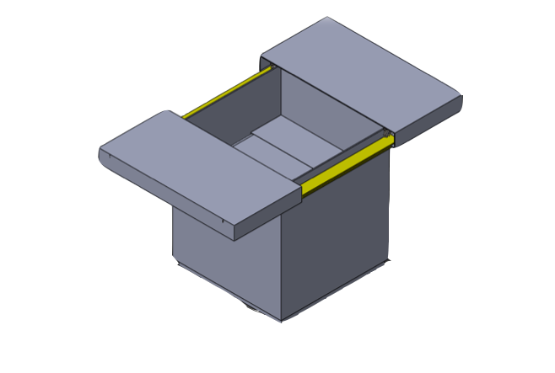
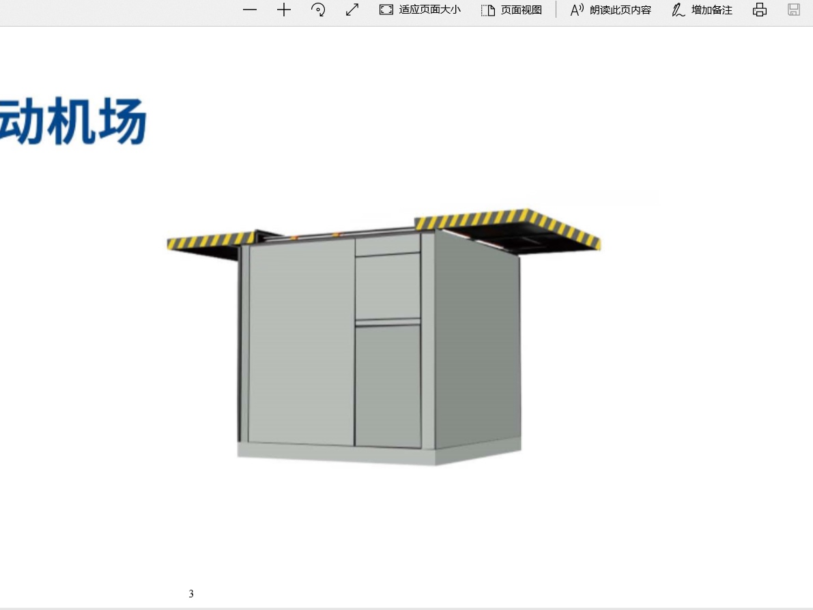
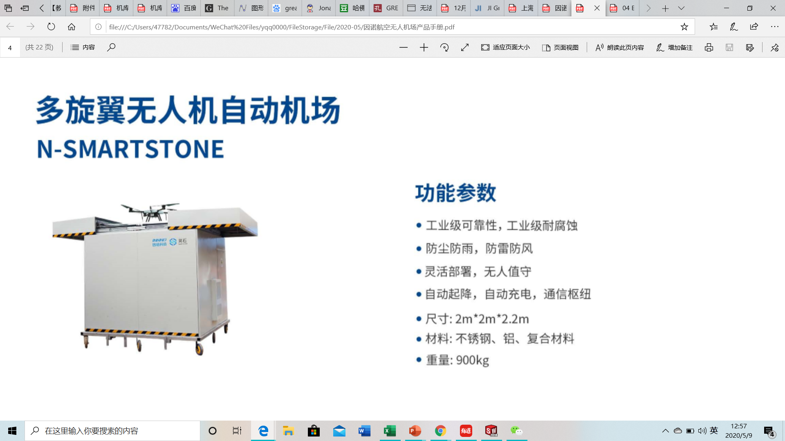
解决方案-核心技术（基站部分）
Marketing
自动起降
提供无人机智能升降平台，且配备姿态调整装置，为无人机的起落提供最佳环境
自动更换电池
利用机械臂完成自动更换电池操作，无需担心无人机电池用量问题，大大提升无人机的工作效率
目前CAD模型
无人值守
从无人机降落，到更换电池，到装载货物，到离开机库，全程无人操作，真正实现无人值守
通信枢纽
实时连接云端数据库，管理无人机的运行状态，规划包裹的最优派送策略，并进行循环
效果图

Slide 8
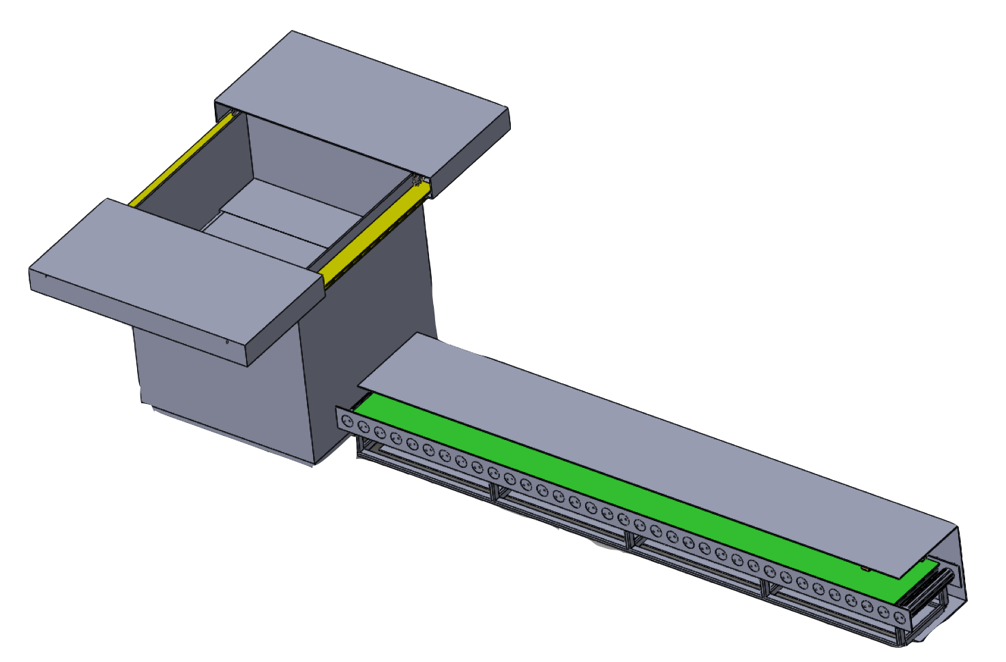
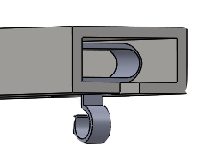
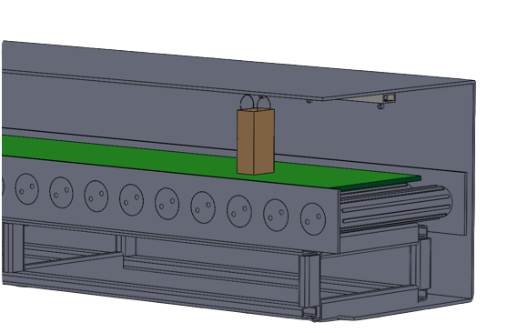
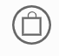
解决方案-核心技术（基站部分）
Conveyer
01
商家固定
02
自动传送
03
进入机库
04
自动与无人机连接
外卖配送

Slide 9
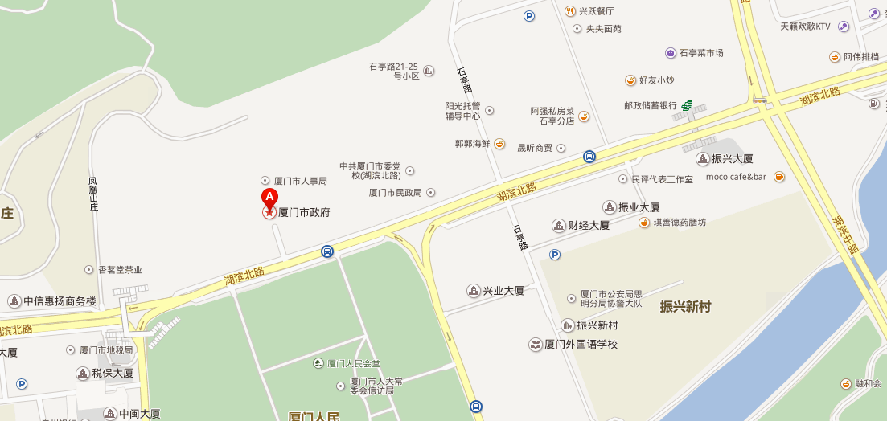


解决方案-核心技术（用户交互部分）
Web console
可适当新增1-2张ppt
清风素材，是集PPT模板开发、PPT设计定制、PPT培训于一体的专业PPT服务提供商。
清风素材，是集PPT模板开发、PPT设计定制、PPT培训于一体的专业PPT服务提供商。
清风素材，是集PPT模板开发、PPT设计定制、PPT培训于一体的专业PPT服务提供商。
清风素材，是集PPT模板开发、PPT设计定制、PPT培训于一体的专业PPT服务提供商。

Slide 10
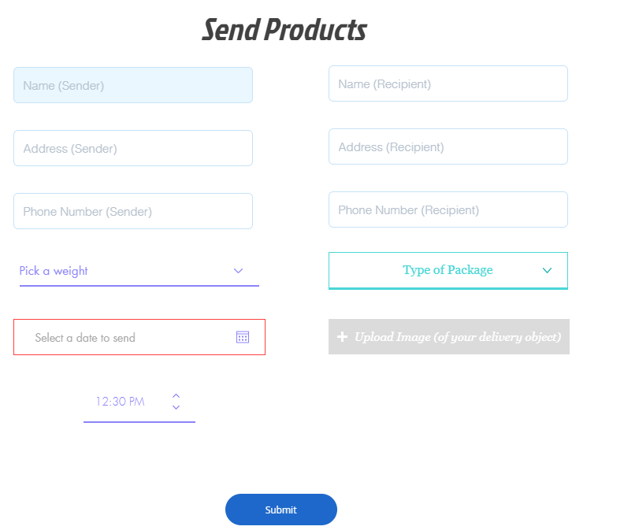
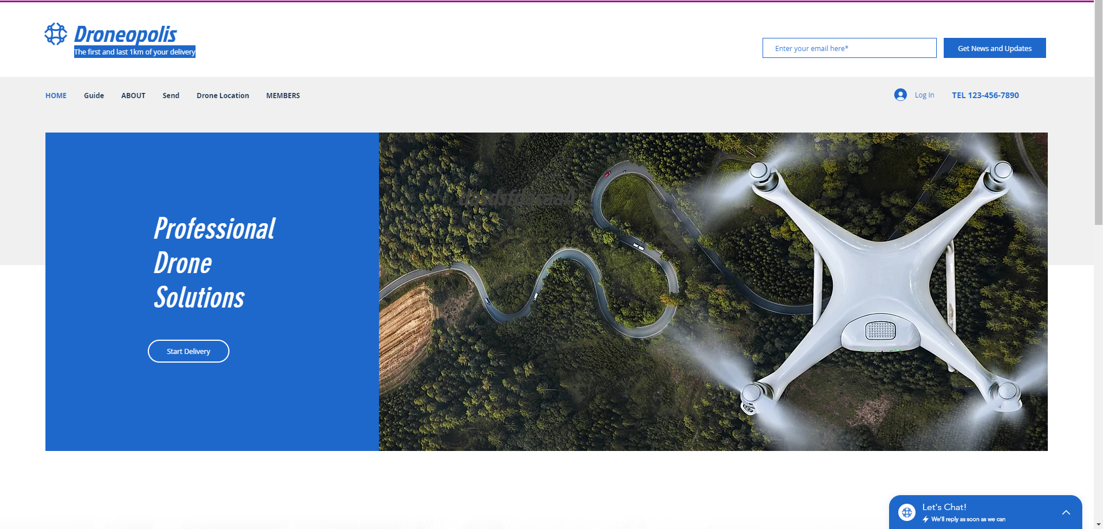
解决方案-核心技术（用户交互部分）
Drone
交互界面设计
01
填写个人信息

Slide 11
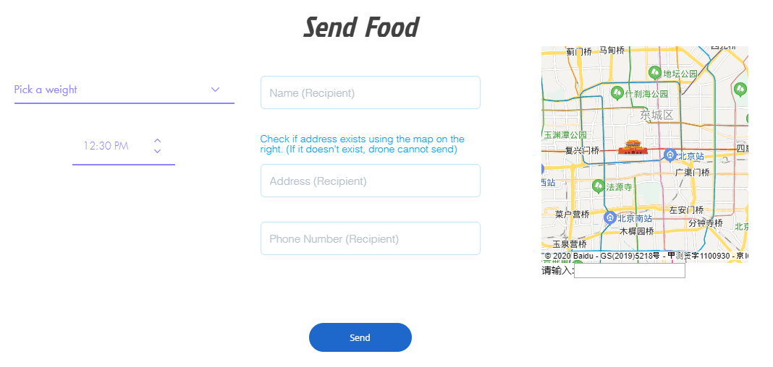
解决方案-核心技术（用户交互部分）
Drone
交互界面设计
01
填写个人信息
02
选择包裹类型
针对不同包裹类型（普通快递/外卖）我们设计了不同的专属页面

Slide 12
解决方案-核心技术（用户交互部分）
01
填写个人信息
02
选择包裹类型
针对不同包裹类型（普通快递/外卖）我们设计了不同的专属页面

Slide 13
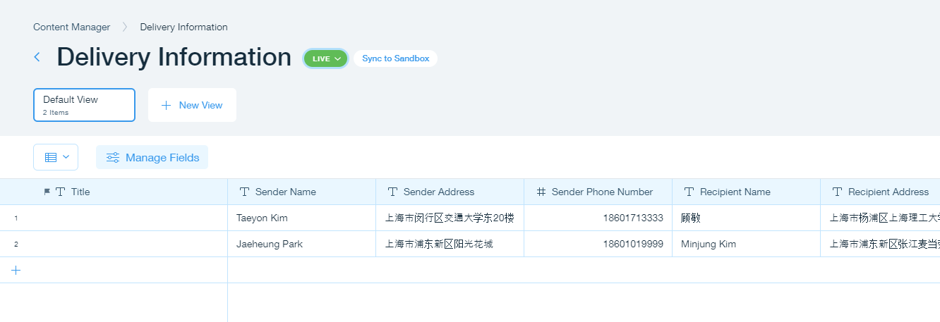
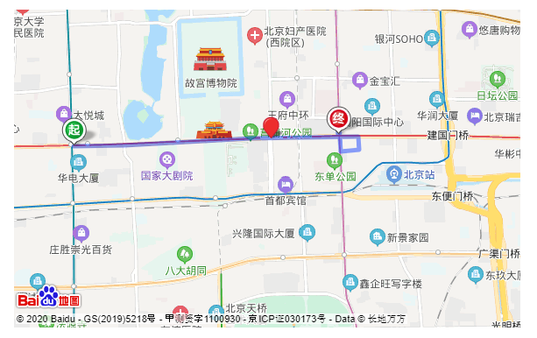
解决方案-核心技术（用户交互部分）
03
传入数据库
04
实时追踪包裹信息
根据用户需求，实时反馈包裹的所在地址
02
选择包裹类型
针对不同包裹类型（普通快递/外卖）我们设计了不同的专属页面

Slide 14
解决方案-核心技术（用户交互部分）
03
传入数据库
04
实时追踪包裹信息
根据用户需求，实时反馈包裹的所在地址

Slide 15
技术支持
Drone
可以简单描述大疆、高德地图等外接技术的概况

Slide 16



应用场景1
Marketing
公司简介
我们工作室致力于专业PPT模板的发布，课件及汇报PPT的美化，并为您提供专业的PPT个性定制服务。我们秉承“给您演示的光和热”的理念，为您分担职场压力,让您的每一次亮相都信心澎湃。专业的团队，完善的售后，热情的服务，科学严谨的逻辑，一丝不苟的工作态度，定能使您的发展如虎添翼！
除了模板的发布与定制，我们还为您准备了使用教程，希望能够能够更好的使用该作品

Slide 17
应用场景2
Marketing
公司简介
我们工作室致力于专业PPT模板的发布，课件及汇报PPT的美化，并为您提供专业的PPT个性定制服务。我们秉承“给您演示的光和热”的理念，为您分担职场压力,让您的每一次亮相都信心澎湃。专业的团队，完善的售后，热情的服务，科学严谨的逻辑，一丝不苟的工作态度，定能使您的发展如虎添翼！
除了模板的发布与定制，我们还为您准备了使用教程，希望能够能够更好的使用该作品

Slide 18

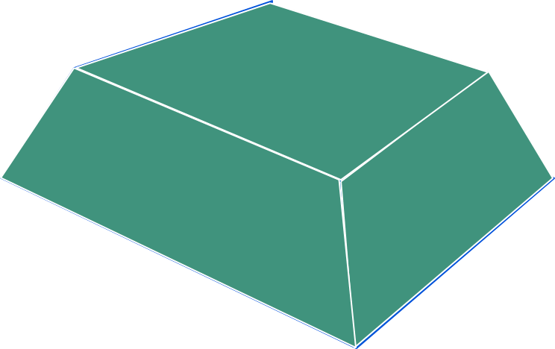
市场分析
Marketing
1. 点击输入文本
2. 点击输入文本
3. 点击输入文本
4. 点击输入文本

Slide 19
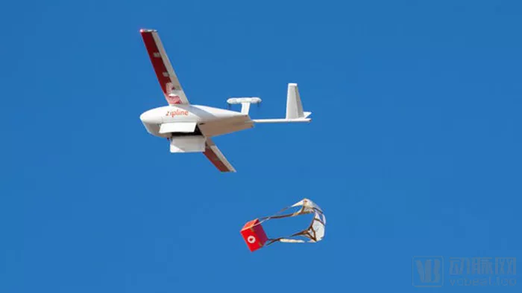
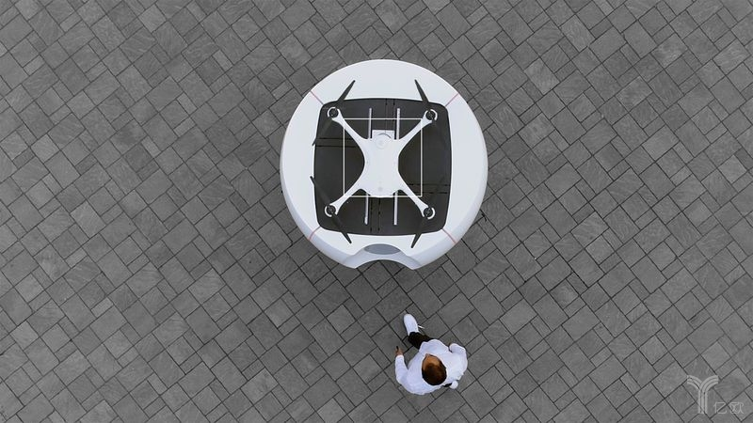
竞品分析
Box
 | Zipline | Matternet | 我们的无人机
所在地 | 美国 | 美国 | 中国
产品类型 | 医疗物资投递无人机 | 物流配送无人机 | 物流无人机、外卖无人机
最长运行范围 | 160公里 | 20公里 | 15公里
最大负载量 | 1.8kg | 2.27kg | 5kg
投放方式 | 带降落伞的包裹 | 着陆垫 | 站点着陆
结论：
由于我们主要的目标是在城市中进行物流服务，我们的无人机更看重最大负载量，投放方式也选择了更为精准的站点着陆。

Slide 20






商业模式
Marketing
点击添加标题
点击添加标题
我们工作室致力于专业PPT模板的发布，并为您提供专业的PPT个性定制服务
我们工作室致力于专业PPT模板的发布，并为您提供专业的PPT个性定制服务
点击添加标题
点击添加标题
我们工作室致力于专业PPT模板的发布，并为您提供专业的PPT个性定制服务
我们工作室致力于专业PPT模板的发布，并为您提供专业的PPT个性定制服务
点击添加标题
点击添加标题
我们工作室致力于专业PPT模板的发布，并为您提供专业的PPT个性定制服务
我们工作室致力于专业PPT模板的发布，并为您提供专业的PPT个性定制服务

Slide 21



未来目标客户
Marketing
清风素材，是集PPT模板开发、PPT设计定制、PPT培训于一体的专业PPT服务提供商。
清风素材，是集PPT模板开发、PPT设计定制、PPT培训于一体的专业PPT服务提供商。
清风素材，是集PPT模板开发、PPT设计定制、PPT培训于一体的专业PPT服务提供商。
清风素材，是集PPT模板开发、PPT设计定制、PPT培训于一体的专业PPT服务提供商。

Slide 22
核心团队
Box
蔡炜灏
彭润
密西根学院 大三
密西根学院 大二
无人机操控程序设计，主要包括控制精准起降，智能飞行，包裹取放，飞行数据与订单处理等
无人机机库设计，主要包括设计机库外观，停机坪，自动更换电池，包裹装载，订单排序与同步等
劳丹宁
Taeyon Kim
密西根学院 大二
密西根学院 大二
市场评估与运营，主要包括前期市场调查，目标人群选定，运营模式制定等
主题网页制作，主要包括设计交互界面，收集用户信息，管理订单数据，提供实时更新等

Slide 23
产品升级迭代
Box
与现有公司合作，进驻小程序平台
初步愿景
控制成本，打造一体化生产线路，提高普及度
整体优化
开拓乡村业务，致力偏远山区物流派送问题
场景拓宽
开拓海外市场，为劳动力短缺地区提供技术支持
海外市场

Slide 24


愿景
Marketing
单击此处添加标题
单击此处添加您的文字内容。本模板的所有素材和逻辑图表，均可自由编辑替换和移动。。单击此处添加您的文字内容。本模板的所有素材和逻辑图表，均可自由编辑替换和移动。

Slide 25
共创美好未来
Professional Commercial Project Plan

Slide 26

PART
01
项目简介
行业前景
需求分析
竞争对手
核心优势

Slide 27
PART
02
团队介绍
发展历程
团队介绍
组织构架
企业荣誉

Slide 28


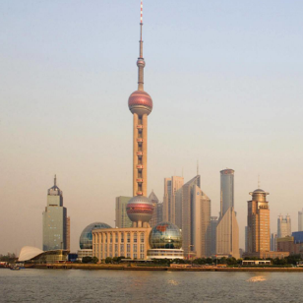
输入标题
`

Slide 29



2013
单击此处添加奖项名
2014
单击此处添加奖项名
2015
单击此处添加奖项名
我们工作室致力于专业PPT模板的发布，课件及汇报PPT的美化，并为您提供专业的PPT个性定制服务。
我们工作室致力于专业PPT模板的发布，课件及汇报PPT的美化，并为您提供专业的PPT个性定制服务。
我们工作室致力于专业PPT模板的发布，课件及汇报PPT的美化，并为您提供专业的PPT个性定制服务。

Slide 30





2015年9月 工作室销售额破50万
2015年2月 《趣你的PPT》课程推出
2014年9月 工作室核心突破10人
2014年8月 工作室成立

Slide 31
PART
03
产品运营
产品介绍
产品核心
销售渠道
推广计划

Slide 32





单击此处添加标题
我们工作室致力于专业PPT模板的发布，并为您提供专业的PPT个性定制服务。
我们工作室致力于专业PPT模板的发布，并为您提供专业的PPT个性定制服务。
我们工作室致力于专业PPT模板的发布，并为您提供专业的PPT个性定制服务。
我们工作室致力于专业PPT模板的发布，并为您提供专业的PPT个性定制服务。
我们工作室致力于专业PPT模板的发布，并为您提供专业的PPT个性定制服务。
关键词
关键词
关键词
关键词
单击此处添加简要描述
单击此处添加简要描述
单击此处添加简要描述
单击此处添加简要描述

Slide 33




我们工作室致力于专业PPT模板的发布，课件及汇报PPT的美化。
标题
标题
我们工作室致力于专业PPT模板的发布，课件及汇报PPT的美化。
核心关键
我们工作室致力于专业PPT模板的发布，课件及汇报PPT的美化。
我们工作室致力于专业PPT模板的发布，课件及汇报PPT的美化。
标题
标题

Slide 34
单击添加标题
单击添加标题
单击添加标题
单击添加标题
清风素材，是集PPT模板开发、PPT设计定制、PPT培训于一体的专业PPT服务提供商。
清风素材，是集PPT模板开发、PPT设计定制、PPT培训于一体的专业PPT服务提供商。
清风素材，是集PPT模板开发、PPT设计定制、PPT培训于一体的专业PPT服务提供商。
清风素材，是集PPT模板开发、PPT设计定制、PPT培训于一体的专业PPT服务提供商。

Slide 35



单击添加标题
单击添加标题
集PPT模板开发、PPT设计定制、PPT培训于一体的专业PPT服务提供商。
集PPT模板开发、PPT设计定制、PPT培训于一体的专业PPT服务提供商。
单击添加标题
单击添加标题
集PPT模板开发、PPT设计定制、PPT培训于一体的专业PPT服务提供商。
集PPT模板开发、PPT设计定制、PPT培训于一体的专业PPT服务提供商。

Slide 36
单击此处添加标题
添加标题
添加标题
添加标题
我们工作室致力于专业PPT模板的发布
我们工作室致力于专业PPT模板的发布
我们工作室致力于专业PPT模板的发布
添加标题
添加标题
添加标题
我们工作室致力于专业PPT模板的发布
我们工作室致力于专业PPT模板的发布，并为您提供专业的PPT个性定制服务。
我们工作室致力于专业PPT模板的发布

Slide 37
PART
04
风险管控
危及预测
解决方法
财务计划
资金使用

Slide 38
01
我们工作室致力于专业PPT模板的发布，课件及汇报PPT的美化。
02
我们工作室致力于专业PPT模板的发布，课件及汇报PPT的美化。
03
我们工作室致力于专业PPT模板的发布，课件及汇报PPT的美化。
04
我们工作室致力于专业PPT模板的发布，课件及汇报PPT的美化。
WHAT ?

Slide 39
单击此处添加标题
清风素材，是集PPT模板开发、PPT设计定制、PPT培训于一体的专业PPT服务提供商。
清风素材，是集PPT模板开发、PPT设计定制、PPT培训于一体的专业PPT服务提供商。
清风素材，是集PPT模板开发、PPT设计定制、PPT培训于一体的专业PPT服务提供商。
清风素材，是集PPT模板开发、PPT设计定制、PPT培训于一体的专业PPT服务提供商。
清风素材，是集PPT模板开发、PPT设计定制、PPT培训于一体的专业PPT服务提供商。
清风素材，是集PPT模板开发、PPT设计定制、PPT培训于一体的专业PPT服务提供商。

Slide 40
单击此处添加标题
清风素材，是集PPT模板开发、PPT设计定制、PPT培训于一体的专业PPT服务提供商。
清风素材，是集PPT模板开发、PPT设计定制、PPT培训于一体的专业PPT服务提供商。
清风素材，是集PPT模板开发、PPT设计定制、PPT培训于一体的专业PPT服务提供商。
清风素材，是集PPT模板开发、PPT设计定制、PPT培训于一体的专业PPT服务提供商。

Slide 41






































赠可编辑商务图标

